Slide 1
Região Nordeste
7º Ano

Slide 2
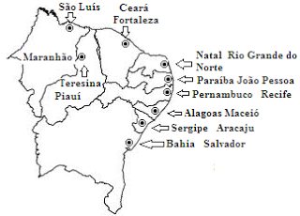
Aspectos naturais
https://www.youtube.com/watch?v=-EJiE40WFy0

Slide 3
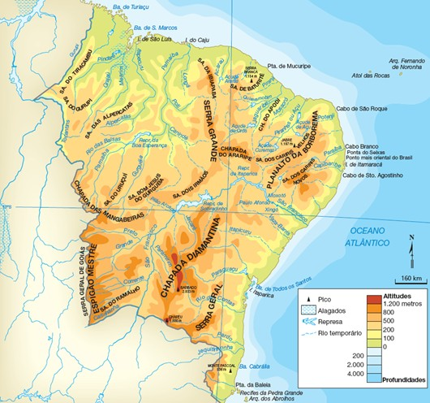
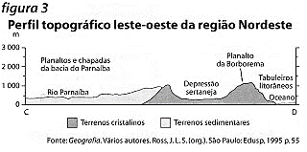
O relevo nordestino:
É remontado basicamente pelo Planalto da Borborema, localizado a leste;
A Bacia do Rio Parnaíba, e algumas elevações, como as chapadas e os planaltos, a oeste;
As planícies ao litoral;
Depressão nordestina.

Slide 4
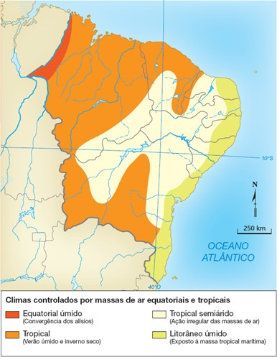
O clima é quente na maior parte do ano, atingindo facilmente mais de 30ºC no verão.
O clima semiárido domina todo o sertão nordestino, caracterizado pelas poucas chuvas e baixa umidade.
O clima tropical também é muito difundido, encontrado na região litorânea da região com chuvas bem definidas.
O clima equatorial úmido é encontrado esparsamente em algumas partes do Maranhão, lugar onde costuma ter alta pluviosidade.

Slide 5
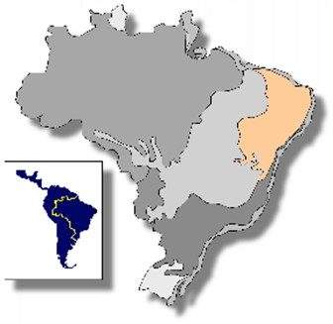
Semiárido

Slide 6
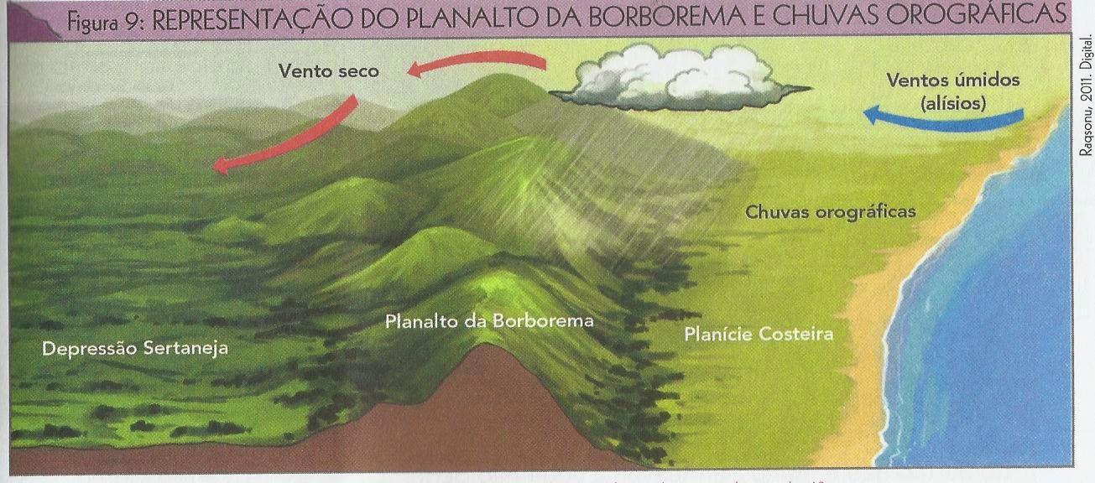
Planalto da Borborema, localizado a leste, uma das principais causas da seca do sertão, já que o planalto impede a chegada de chuvas a região, causando grandes estiagens, a Bacia do Rio Parnaíba.

Slide 7
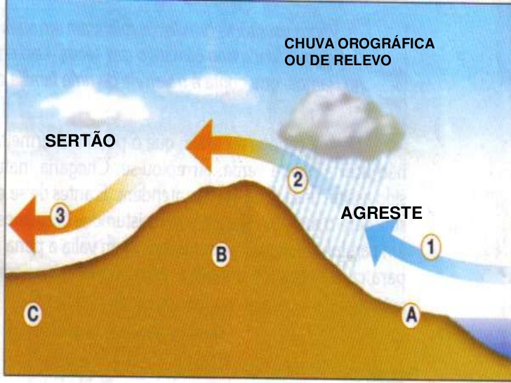
Chuvas orográficas
São chuvas ocorrentes quando uma massa de ar carregada de umidade vai de encontro com um obstáculo ( relevo).

Slide 8
A seca é um problema:
Natural ou ambiental: O planalto da Borborema impede as nuvens de chuvas de chegarem ao Sertão.
Político-social: Os políticos utilizam o dinheiro do governo para beneficiar as terras deles mesmos, quando era para beneficiar as terras de todos.
Estiagem
https://www.youtube.com/watch?v=iJke58SBykY

Slide 9
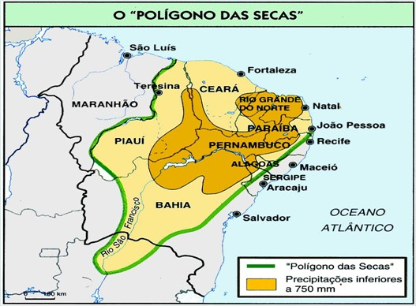

Slide 10
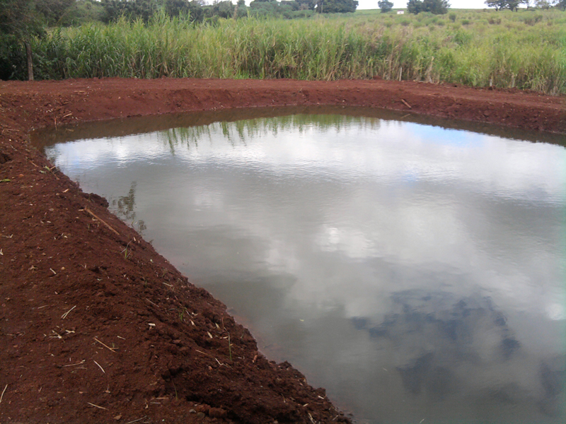
Indústria da seca
Na época de seca, os governos federal e estadual fornecem verbas aos municípios afetados pela falta de chuva, com o objetivo de socorrer a população sertaneja e possibilitar a construção de açudes.
Muitas vezes, porém, as verbas são desviadas, impulsionando o processo chamado indústria da seca.

Slide 11
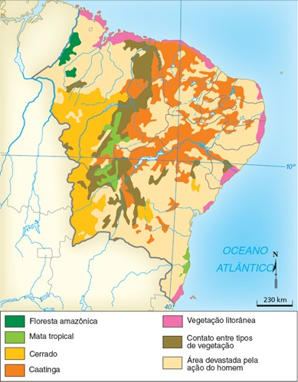
A vegetação é bem diversificada.
No litoral encontra-se algumas áreas espalhadas de Mata, o Cerrado é visto no centro-oeste da região, indo desde o sul do Maranhão até o oeste da Bahia.
A Caatinga é encontrada no sertão, dominando a maior parte do nordeste.
A Mata dos Cocais fica entre os estados do Maranhão e Piauí, é uma zona de transição da Amazônia e Caatinga.
Mangues estão localizados nas regiões
litorâneas e, no extremo oeste
maranhense, encontra-se a
Floresta Amazônica.

Slide 12
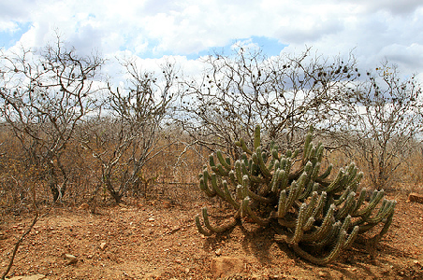
Caatinga: Raízes longas e folhas pequenas em formato de espinhos.
Também pode apresentar-se com folhas esbranquiçadas.

Slide 13
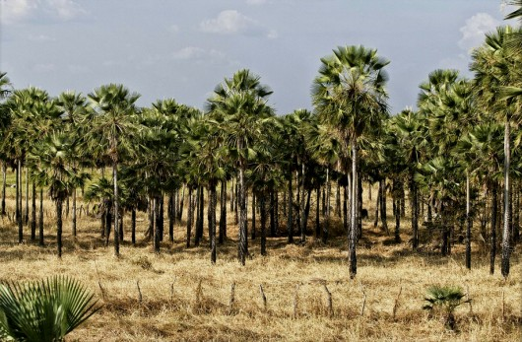
A Mata dos Cocais é uma floresta de transição, situada na região do nordeste brasileiro, entre a caatinga e o cerrado. Encontramos esta formação florestal, principalmente no norte dos estados do Maranhão e Piauí.

Slide 14
Atividade econômica é o extrativismo.
Famílias vivem:
Babaçu, alta concentração de matérias graxas é usado como óleo na indústria alimentícia e cosmética.
Folhas, confecção de artesanato (cestos, abanos, esteiras, peneiras, e até mesmo portas e janelas);
Coco se extrai etanol, metanol, coque, carvão e gases combustíveis;
Casca pode ser usada para repelir insetos quando queimada.
Carnaúba usada como poderoso diurético
Fruto é usado na dieta animal;
Tronco é usado em construções;
Palha serve de matéria-prima para o artesanato;
Na indústria, a cera extraída da carnaúba é usada no ramo de cosméticos, medicamentos, alimentos entre muitos outros.

Slide 15
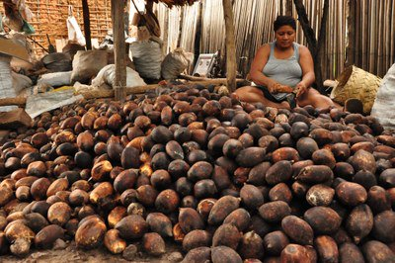
As "quebradeiras" praticam o extrativismo vegetal na Mata de Cocais, de coco babaçu e carnaúba. Desses produtos extraem óleos e ceras. Elas enfrentam dificuldades em manter sua prática porque muitas fazendas são particulares, e seus proprietários obrigam-nas a pagar para ter acesso às palmeiras, das quais obtêm a matéria-prima para sua produção.

Slide 16
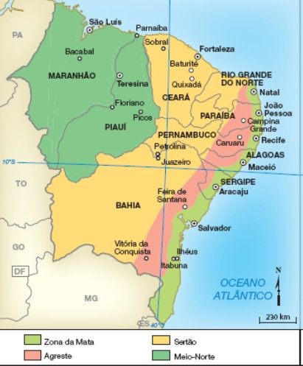
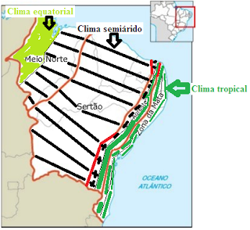
Sub-regiões

Slide 17
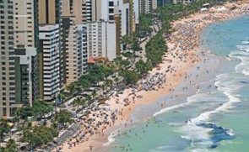
Zona da mata
CLIMA: Tropical e litorâneo
PRODUTOS: Cana, cacau e extração de petróleo.
VEGETAÇÕES: Litorânea no litoral e no planalto Mata Atlântica.
ATIVIDADES ECONÔMICAS: turismo e comércio
Obs.: a pluviosidade é bastante regular, principalmente na região sul da Bahia, e solo bastante fértil.
Aspectos econômicos
https://www.youtube.com/watch?v=MeHm5LzUS4k&t=22s

Slide 18
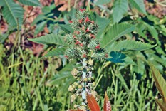
Agreste
CLIMA: Semiárido e tropical.
PRODUTOS: Pecuária leiteira e algodão.
VEGETAÇÕES: Mata Atlântica (da zona da mata) e Caatinga (do sertão).
ATIVIDADES ECONÔMICAS: Pecuária leiteira e agricultura comercial.
Obs.: Predominam os minifúndios dedicados a produção de subsistência e a pecuária leiteira, sendo o excedente comercializado na região da Zona da Mata.
Aspectos econômicos
https://www.youtube.com/watch?v=xSJXMjyChL4&t=68s

Slide 19
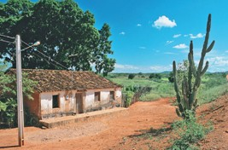
Sertão:
CLIMA: Semiárido.
PRODUTOS: Arroz, feijão, algodão, uvas etc.
VEGETAÇÕES: Caatinga
ATIVIDADES ECONÔMICAS: Agricultura comercial, familiar e vinícola.
Obs.: As chuvas são escassas e, por isso a pecuária e agricultura são atividades bastante difíceis na região. O único rio perene do sertão é o São Francisco do qual é desviada água para irrigação em alguns locais e que também é fonte de energia através de hidrelétricas como a de Sobradinho (BA).
Aspectos econômicos
https://www.youtube.com/watch?v=K6rpkxbYWiY&t=38s

Slide 20
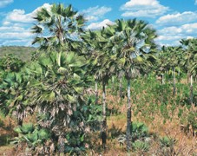
Meio-Norte
CLIMA: Semiárido e equatorial.
PRODUTOS: Carnaúba, Babaçu, soja, arroz etc.
VEGETAÇÕES: Caatinga (do sertão) e Floresta Amazônica (da região norte do Brasil).
ATIVIDADES ECONÔMICAS: Extrativismo vegetal e produção agrícola e criação de gado.
Obs.: A “matas de cocais” fornecem insumos para a atividade de extrativismo vegetal.

Slide 21
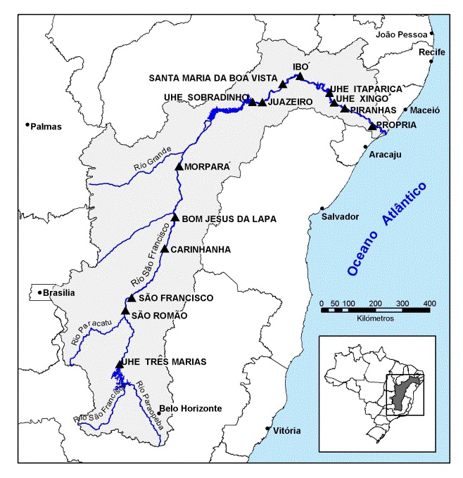
A principal bacia da região é formada pelo rio São Francisco e seus afluentes. Essa bacia é explorada para a pesca e para a produção de energia elétrica. A Bacia do São Francisco passa pela Bahia, Pernambuco, Sergipe e Alagoas.
Transposição
https://www.youtube.com/watch?v=R7YPqKrQlMo
https://www.youtube.com/watch?time_continue=104&v=aTaNyJlOCT8

Slide 22
Transposição das águas do rio São Francisco:
A água será levada por canais artificiais até as área seca do sertão.
É um projeto, cogitado na década de 80, porém as obras duram até hoje.
A polêmica fica por parte de alguns problemas ambientais, pois as obras mexem no leito do rio, modificando totalmente conceitos que vão desde biodiversidade, até a inundação de algumas regiões povoada por tribos indígenas.
Porém, a principal crítica gira em torno dos gastos que já foram investidos, além de que alguns grupos defenderem que a região sofre pela seca por conta não da falta de água, mas sim pela má utilização da mesma, já que a maior parte é gasta com irrigação agrícola.

Slide 23
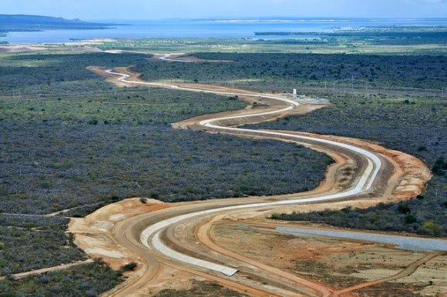

Slide 24
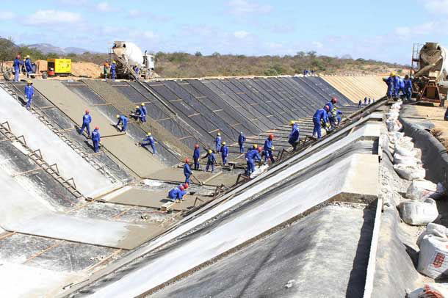

Slide 25
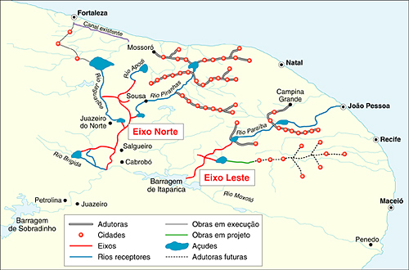
Eixos
As obras são divididas em dois eixos, contando com um sistema de canais e açudes:
Primeiro, eixo norte, seguiria o sertão até os estados do Ceará e Rio Grande do Norte, passando pelo oeste de outros estados.
Segundo, o eixo leste, que seguiria para o abastecimento de alguns rios no agreste de alguns estados como Pernambuco e Paraíba.

Slide 26
O principal bioma a ser atingido pela transposição do São Francisco é a Caatinga.
Impactos positivos:
As regiões sofrem com a seca poderão ter rios perenizados, ou seja, que não secam; haverá desenvolvimento socioeconômico do Semiárido;
Programas como biodiesel serão viabilizados;
Discussão da criação de Unidades de Conservação ao longo das margens do rio.
Impactos negativos:
Os que se opõem ao projeto afirmam que apenas empresas e donos das grandes propriedades serão os beneficiados, e não o população pobre;
O dinheiro para a obra poderia ser usado em projetos menores voltados para pequenas propriedades.
O desvio das águas prejudicaria o uso atual do Rio São Francisco e suas hidrelétricas.
A região será mais dependente de água e poderá haver prejuízos ambientais, como perda de terras férteis e ameaça à biodiversidade.

Slide 27
A concentração fundiária no Nordeste representa um dos principais problemas na região. Muitas vezes, a influência dos grandes proprietários de terras está associada ao poder político, o prestígio político garante aos latifundiários vantagens econômicas e autoridade sobre a população local.

Slide 28
Atualmente a agricultura nordestina passa por significativas transformações, tendo a agricultura familiar como uma atividade de grande importância, mas perdendo para a FRUTICULTURA IRRIGADA., praticada nas margens do rio São Francisco, técnicas modernas de irrigação de cultivo de frutas.

Slide 29
Muitas indústrias tem se instalado no Nordeste brasileiro. Esse fato tem provocado maior dinamismo na economia da região. Os setores que mais tem crescido são os de refino de petróleo, de produção de álcool, de produtos químicos, têxteis, alimentícios e de bebidas. Os fatores que fez do Nordeste um polo de atração industrial foram:
Incentivos fiscais com redução de impostos;
Doação de terras.

Slide 30
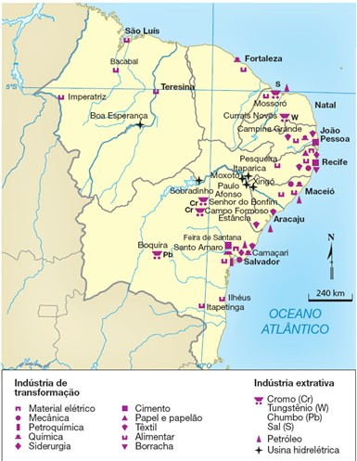
Indústrias
Presença de indústrias, nas grandes cidades, de calçados, produtos elétricos e eletrônicos, petroquímica (polo petroquímico de Camaçari) e tecelagem. Destaque para o Distrito Industrial de Ilhéus (Bahia), Complexo Industrial de Suape (Pernambuco), Distrito Industrial de Maracanaú (Ceará). Na área de tecnologia, podemos destacar o Porto Digital do Recife (maior polo tecnológico do país), com ênfase na produção de softwares.

Slide 31
O governo em 1994 para melhorar o fluxo turístico no nordeste criou o Programa de Desenvolvimento do turismo do Nordeste (PRODETUR/NE).
O turismo no nordeste tem crescido muito graças às belezas naturais das praias, as cidades litorâneas possuem uma ótima infraestrutura (aeroportos, hotéis, pousadas, parques, etc).
Há também o turismo histórico-cultural, com cidades de arquitetura da época colonial (Recife, Olinda, Salvador, entre outras) e o interesse de investimentos de outros países no ramo.

Slide 32
